Slide 1
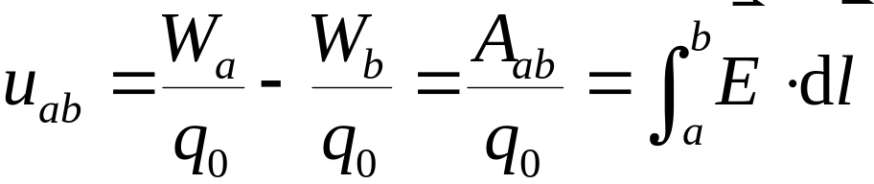
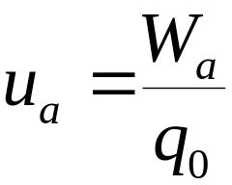
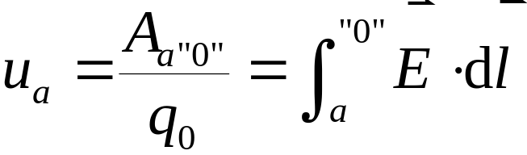
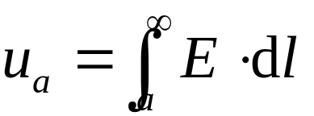
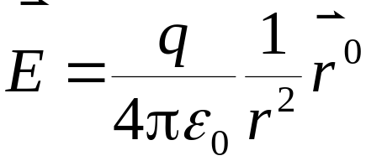


§8.5 电势 电势差
一. 电势
单位正电荷自a→b 过程中电场力作的功。
• 电势差
单位正电荷自该点→“势能零点”过程中电场力作的功。
• 电势定义
q
• 点电荷的电势
r
a

Slide 2
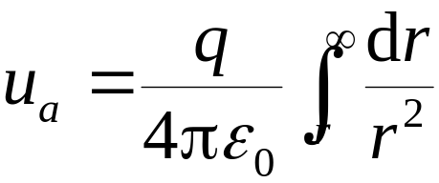
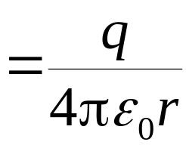



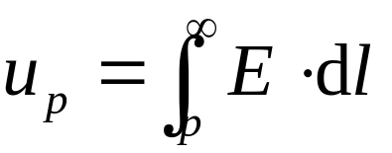



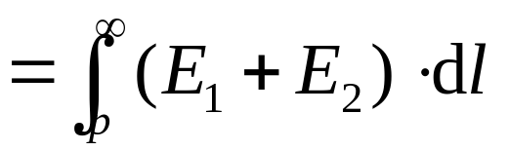
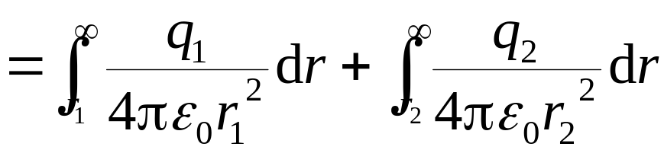
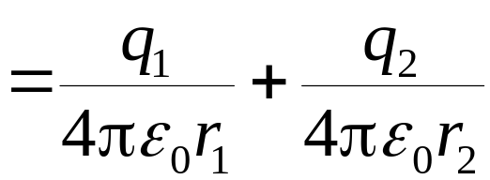
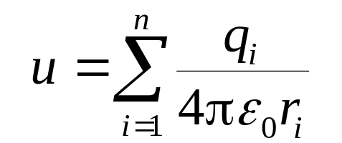
二. 电势叠加原理
• 点电荷系的电势
P
对n 个点电荷

Slide 3
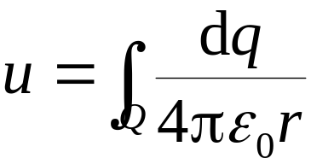
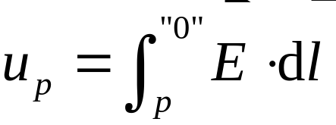
在点电荷系产生的电场中，某点的电势是各个点电荷单独存
在时，在该点产生的电势的代数和。这称为电势叠加原理。
对连续分布的带电体
三.电势的计算
（1） 已知电荷分布
方法
（2） 已知场强分布

Slide 4

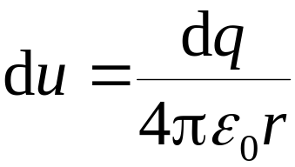
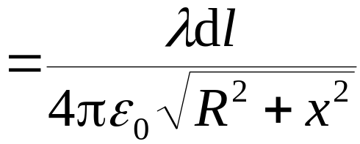
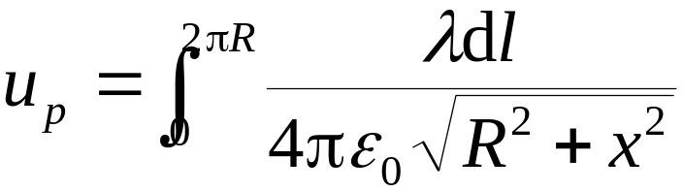
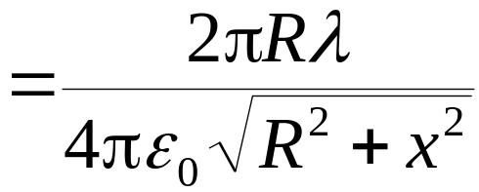
例
均匀带电圆环半径为R，电荷线密度为λ。
求
圆环轴线上一点的电势
解
建立如图坐标系，选取电荷元 dq
dq
r
R
O
x
P

Slide 5
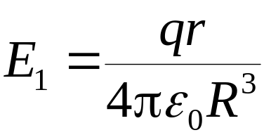

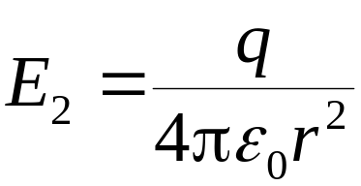

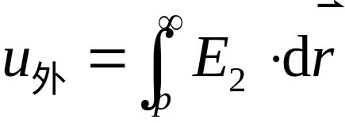
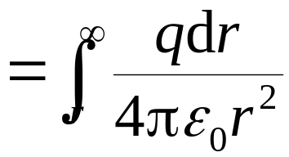
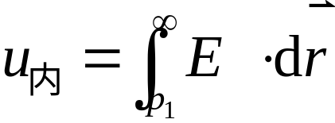
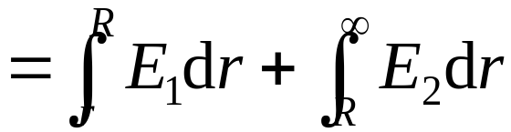
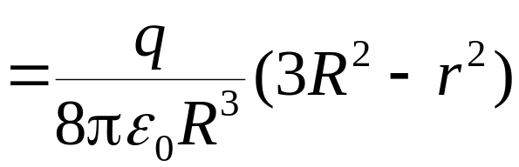
例
半径为R ，带电量为q 的均匀带电球体
求
带电球体的电势分布
解
根据高斯定律可得：
+
P₁
+
+
R
+
+
+
r
P
对球外一点P
对球内一点P₁

